Slide 1
INVESTASI
DR. HERMAN S. MBA
Magister DESAIN
Universitas Komputer Indonesia

Slide 2
Referensi
Bodie, Z., Kane, A., Marcus, A.J., Investment & Portfolio Management, 9th. Ed., Mc. Graw Hill, 2011.
Hirschey M., Nofsinger, J., Investment: Analysis and Behaviour, Mc. Graw Hill, 2008.
Graham Benyamin, The Intelligent Investor, 4th. Ed., Harper, 2006.
Hirt, G.A., Block, S.B., Fundamental of Investment Management, 10th.Ed., Mc. Graw Hill, 2008.
Kiyosaki, R., & Lechter, S.L., Rich Dad’s Guide to Investing, , Harper, 2000.
Friedson, M.S., How to Be a Billionaire, John Willey & Sons, 2000.
Koch, E.T; Salvo, D., Investing, 3rd , Investing, Prenada Media, 2008.
Pieloor, F., Investasi Cerdas Menuju Kekayaan, Elex Media Komputindo, 2010.
Manurung, A.H., Wealth Management,: Menuju Kebebasan Finansial, Kompas Media Nusantara, 2008.
Waringin, T.D., Financial Revolution, Gramedia Pustaka, 2006.

Slide 3
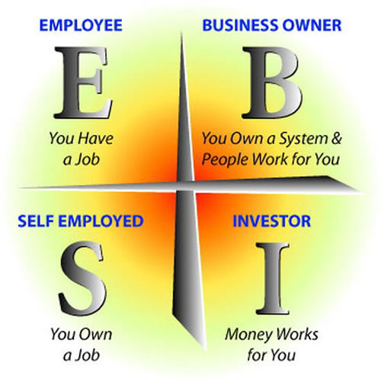
Robert Kiyosaki’s CASH FLOW DIAGRAM

Slide 4
Bukan berapa besar penghasilan anda sebulan tetapi berapa besar dari penghasilan kita yang dapat disisihkan untuk diinvestasikan

Slide 5
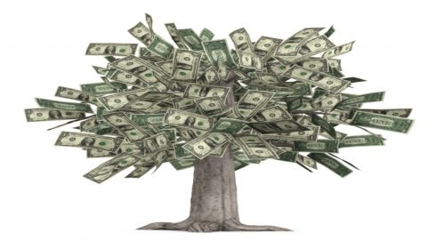
Building Wealth over Time

Slide 6
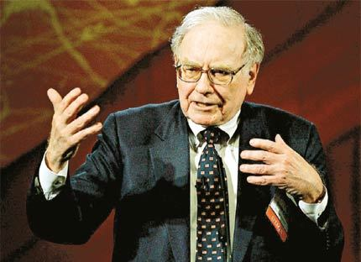
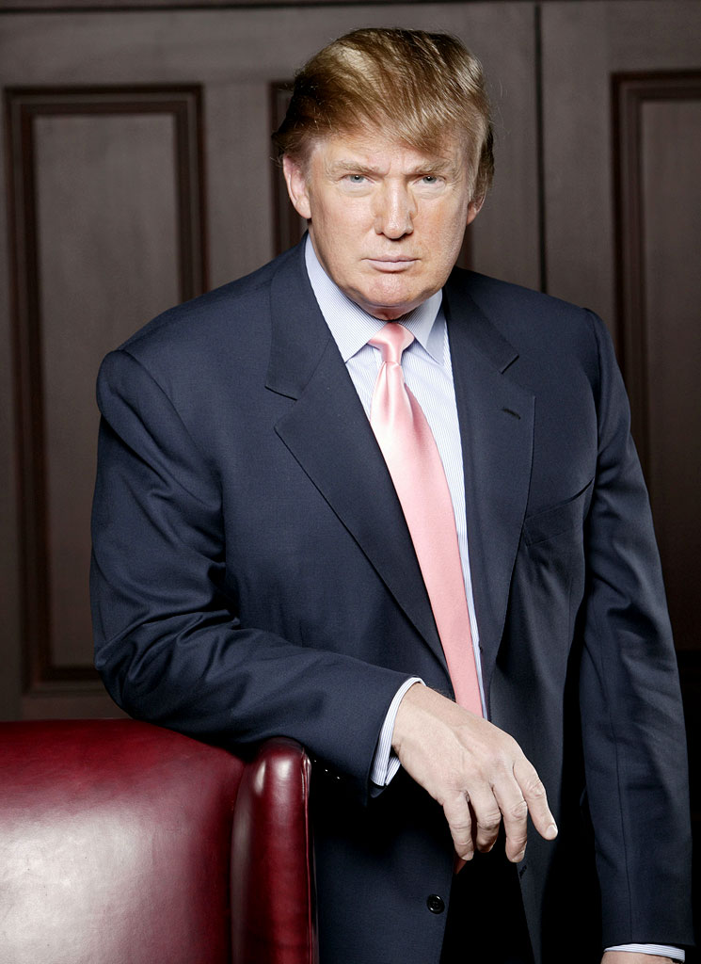
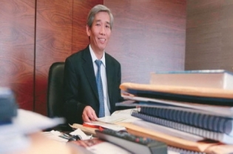
SUCESSFULL INVESTOR

Slide 7
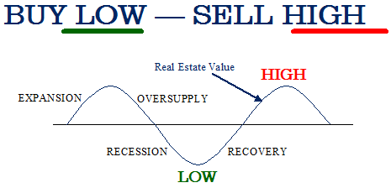
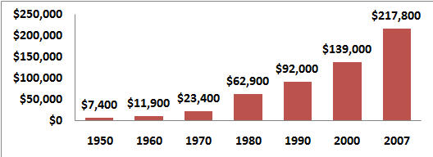
Nature of Investing
Building Wealth over Time

Slide 8
INVESTASI
Apa tujuan investasi anda?
Berapa lama jangka waktu investasinya?
Apa jenis investasi yang sesuai?

Slide 9
INVESTMENT OBJECTIVES
Investing for retirement
Investing to meet other financial goals
Investing is not a game

Slide 10
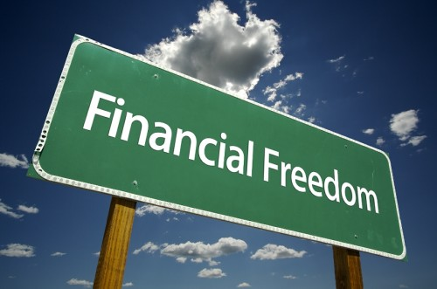
INVESTMENT GOAL

Slide 11
WILL YOU BE A bILlIONAIRE?

Slide 12
MENUJU SATU MILIAR
Jangka waktu | 10 | 15 | 20 | 25 | 30 | 35 | 40 | 45 | 50
(tahun)
Tingkat
Return (%)
10 | 4,841,395 | 2,392,778 | 1,306,000 | 747,445 | 438,726 | 261,210 | 156,819 | 94,609 | 57,245
11 | 4,566,475 | 2,179,326 | 1,144,724 | 628,701 | 353,358 | 201,067 | 115,221 | 66,289 | 382,224
12 | 4,304,054 | 1,981,862 | 1,000,853 | 526,972 | 283,293 | 153,958 | 84,158 | 46,148 | 25,349
13 | 4,053,824 | 1,899,593 | 872,967 | 440,250 | 226,211 | 117,327 | 61,146 | 31,946 | 16,712
14 | 3,815,463 | 1,631,711 | 759,679 | 366,666 | 179,951 | 89,027 | 44,518 | 22,005 | 10,961
15 | 3,588,638 | 1,477,404 | 659,650 | 304,500 | 142,657 | 67,292 | 31,843 | 15,091 | 7,157
16 | 3,373,005 | 1,335,893 | 571,605 | 252,193 | 112,734 | 50,685 | 22,847 | 10,310 | 4,655
17 | 3,168,215 | 1,206,287 | 494,336 | 208,348 | 88,828 | 38,056 | 16,338 | 7,020 | 3,018
18 | 2,973,911 | 1,087,892 | 426,715 | 171,724 | 69,807 | 28,492 | 11,648 | 4,765 | 1,950
19 | 2,789,731 | 979,912 | 367,693 | 141,231 | 54,725 | 21,277 | 8,283 | 3,226 | 1,257
20 | 2,615,312 | 881,605 | 316,308 | 115,919 | 42,807 | 15,852 | 5,876 | 2,179 | 808
21 | 2,450,287 | 792,258 | 271,675 | 94,966 | 33,416 | 11,785 | 4,160 | 1,469 | 519
22 | 2,294,292 | 711,188 | 232,994 | 77,666 | 26,037 | 8,745 | 2,939 | 988 | 332
23 | 2,146,963 | 637,744 | 199,542 | 63,416 | 20,253 | 6,478 | 2,073 | 664 | 212
24 | 2,007,938 | 571,310 | 170,668 | 51,704 | 15,730 | 4,791 | 1,460 | 445 | 136
25 | 1,876,860 | 511,304 | 145,792 | 42,097 | 12,199 | 3,539 | 1,027 | 298 | 86

Slide 13
PERAMALAN BISNIS & INVESTASI
Prinsip utama investasi adalah bahwa nilai yang ditanamkan harus memberikan hasil pengembalian yang terbaik diantara berbagai alternatif investasi yang ada.
Teknik peramalan bisnis dapat dimanfaatkan untuk pengambilan keputusan terhadap investasi yang akan dipilih.

Slide 14
MENGELOLA RESIKO
Untuk mengurangi tingkat resiko terhadap investasi yang dilakukan, seorang manager ataupun investor yang ‘bijak’ sebaiknya memahami instrumen investasi yang akan dia masuki dan mengetahui bagaimana menganalisis prospek dan resiko dari masing2 instrumen investasi.

Slide 15
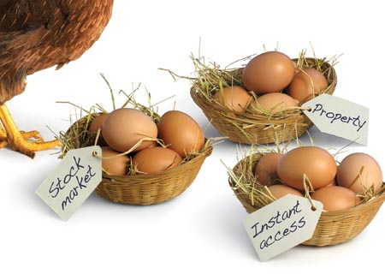
DIVERSIFIKASI INVESTASI
Don’t put all your eggs in one basket
Investor perlu melakukan penyebaran resiko yang dikenal dengan diversifikasi.
Diversifikasi dapat dibagi tingkatannya atas tiga tahapan.

Slide 16
Diversifikasi Tahap I
Diversifikasi yang pertama adalah berdasarkan instrumen investasi, seperti: deposito, obligasi, reksadana, rumah, emas, ruko, tanah, usaha/bisnis, dll.
Tujuan diversifikasi yang pertama adalah jika ada instrumen yang nilainya turun dapat ditutupi oleh instrumen lain

Slide 17
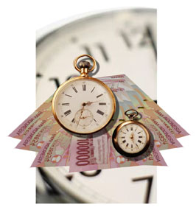
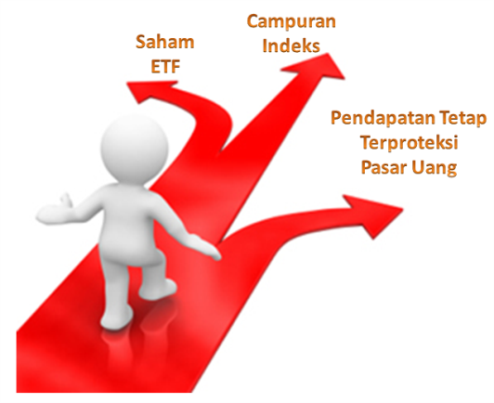
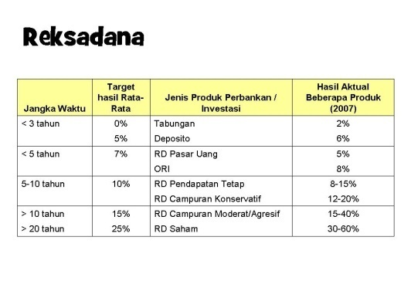
Diversifikasi Tahap II
Diversifikasi yang kedua adalah diversifikasi pada masing2 instrumen itu sendiri, misalnya deposito dengan berbagai masa jatuh tempo atau reksadana melalui pasar uang, pendapatan tetap, campuran, saham, dll
Diversifikasi tahap dua ini disesuaikan dengan jangka waktu yang diinginkan & tingkat pengembalian yang diharapkan.

Slide 18
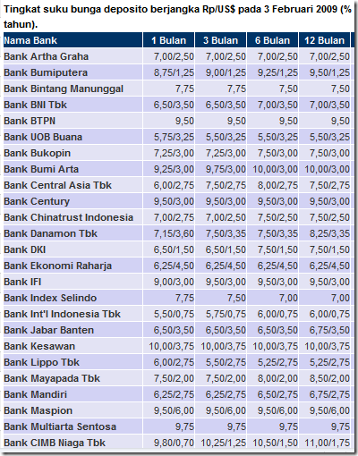
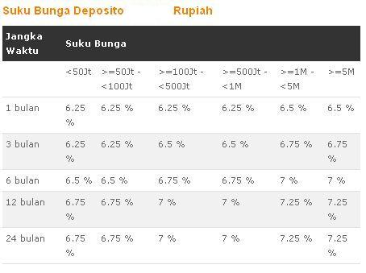
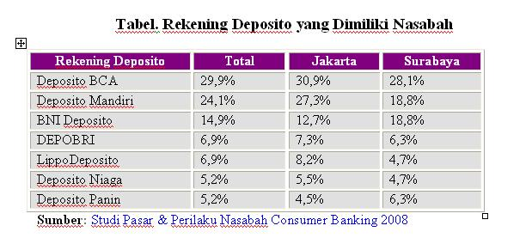
DEPOSITO

Slide 19
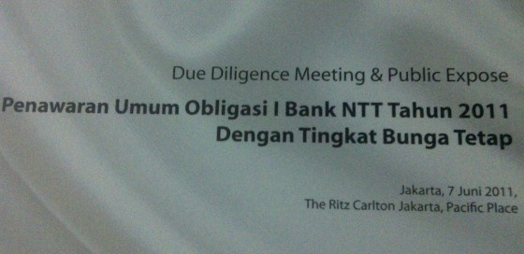
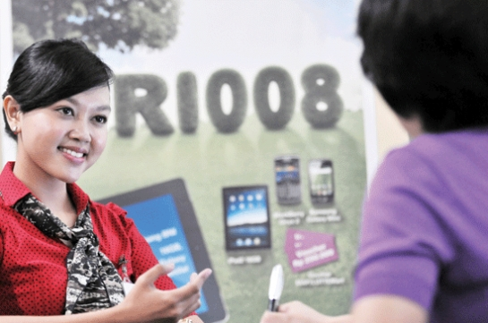
OBLIGASI

Slide 21
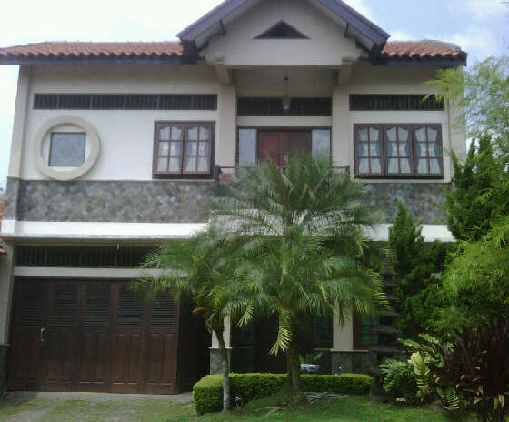
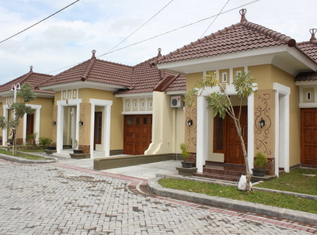
RUMAH

Slide 22
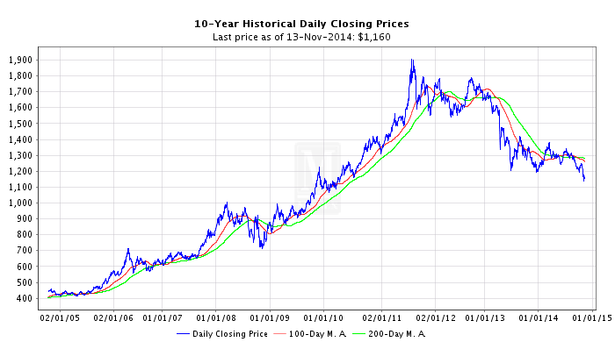
EMAS

Slide 23
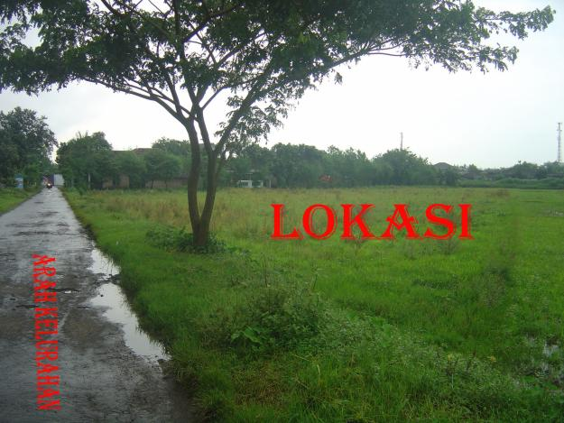
TANAH

Slide 24
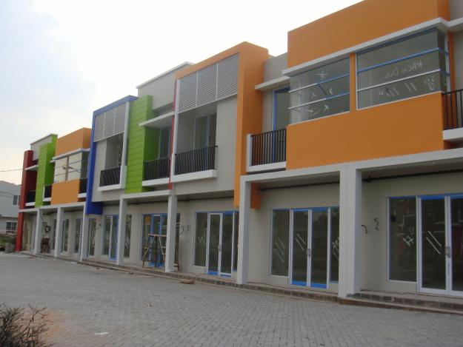
RUKO

Slide 25
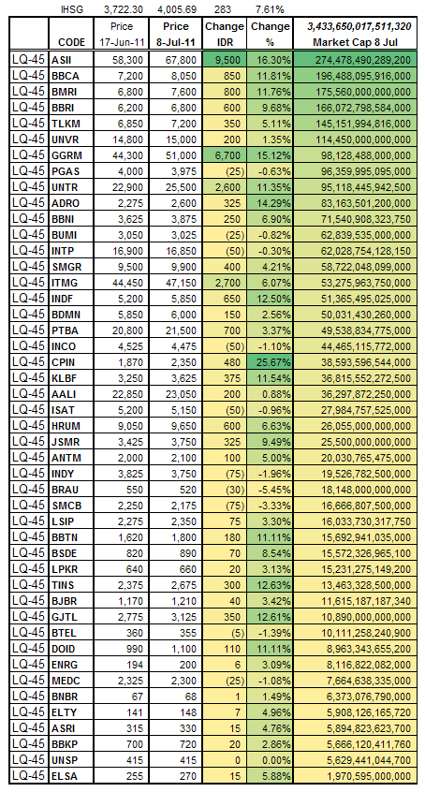
Diversifikasi Tahap III
Memilih yang terbaik pada masing-masing kategori investasi.
Misal:
Saham: Saham perusahaan apa saja yang sebaiknya dipilih dan kenapa?
Reksadana: reksadana mana sajakah yang akan dibeli?, dll.

Slide 26
ALOKASI ASET
Alokasi aset adalah membagi aset yang dimiliki ke berbagai instrumen investasi.
Faktor yang perlu dipertimbangkan pada alokasi aset:
- Toleransi dari pemilik dana.
- Umur dikaitkan dengan resiko
- Perioda investasi

Slide 27
PROFIL RESIKO
Ukur profil resiko Anda dgn instrument yang ada, contoh: https://www.apps.asiapacific.hsbc.com/1/2/imo2/risk-profiling-questionaire
Alokasikan investasi berdasar profil resiko, Contoh:
Profil Resiko | Pasar Uang | Obligasi | Saham
Investor Defensif | 50% | 40% | 10%
Investor Konservatif | 30% | 40% | 30%
Investor Moderat | 20% | 30% | 50%
Investor Agresif | 10% | 20% | 70%

Slide 28
ALOKASI ASET
Alokasi aset berdasarkan usia
UMUR | BERANI |  |  | SEDANG |  |  | KONSERVATIF
 |  | Tumbuh |  |  | Tumbuh |  |  | Tumbuh
 | Aman | Sedang | Cepat | Aman | Sedang | Cepat | Aman | Sedang | Cepat
20-30 | 20% | 40% | 40% | 30% | 35% | 35% | 40% | 30% | 30%
30-40 | 30% | 35% | 35% | 40% | 30% | 30% | 50% | 25% | 25%
40-50 | 40% | 30% | 30% | 50% | 25% | 25% | 60% | 20% | 20%
50-90 | 50% | 25% | 25% | 60% | 20% | 20% | 70% | 15% | 15%
Aman = Bunga atau hasil kurang dari 15%, kepastian 95%-100 %
Sedang = Bunga atau hasil antara 15-100%, kepastian 50%-95%
Tinggi = Bunga atau hasil diatas 100%, kepastian dibawah 50%

Slide 29
Contoh Alokasi Dana
Jenis Investor | Contoh Alokasi Dana Rp 2 juta pada Jenis Instrumen Investasi |  |  |  |  |  | Total Investasi
 | Deposito/Pasar Uang |  | Obligasi |  | Saham
 | Alokasi (%) | Dana (Rp) | Alokasi (%) | Dana (Rp) | Alokasi (%) | Dana (Rp) | (Rp)
Konservatif | 80 | 1,600,000 | 10% | 200,000 | 10% | 200,000 | 2,000,000
Moderat | 60 | 1,200,000 | 20% | 400,000 | 20% | 400,000 | 2,000,000
Agresif | 20 | 400,000 | 30% | 600,000 | 50% | 1,000,000 | 2,000,000

Slide 30
TINGKAT PENGEMBALIAN & RESIKO
Pertimbangkan: Warren Buffet sebagai salah seorang investor paling canggih di dunia hanya mendapatkan rata-rata 23% profit per tahun selama 30 tahun.

Slide 31
Tingkat Pengembalian & Resiko
No | Produk | Resiko | Potensi Return | Jangka Waktu
1 | Tabungan, Deposito, Reksadana Pasar Uang | Rendah | Rendah | Pendek (di bawah 1 tahun)
2 | ORI, Reksadana Pendapatan Tetap | Sedang | Sedang | Menengah (antara 1 sampai 5 tahun)
3 | Reksadana Campuran | Sedang | Sedang | Panjang (antara 5-8 tahun)
4 | Saham, Reksadana Saham (utk investasi) | Tinggi | Tinggi | Panjang (di atas 8 tahun)
5 | Saham untuk trading | Tinggi | Tinggi | Di bawah 1 bulan
6 | Tanah, Ruko | Sedang | Sedang | Panjang (di atas 5 tahun)
7 | Emas | Sedang | Sedang | Menengah (antara 2 sampai 5 tahun)

Slide 32
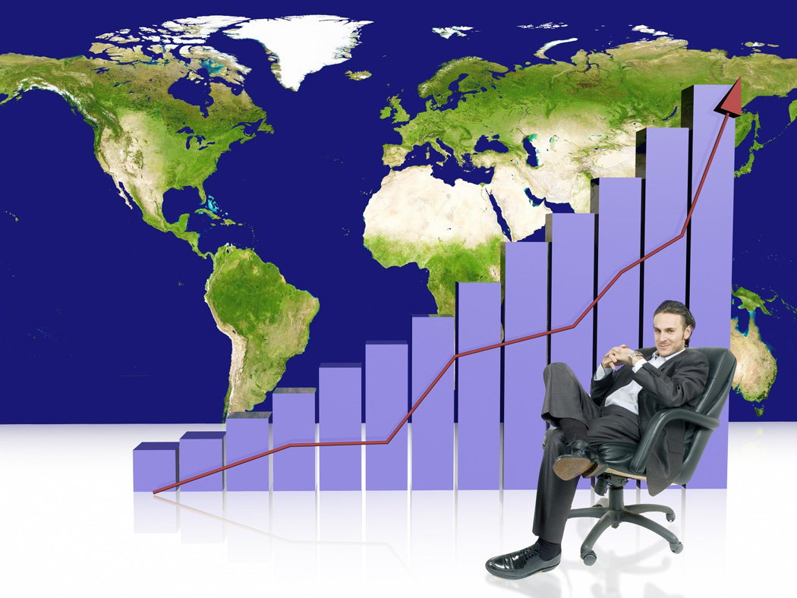
A Journey of a thousand miles
Must begin with a single step
Chinese Proverb

